Slide 1
Snijbloemenverzorging

Slide 2
Algemene verzorging
Schone vaas
Schoon water (koud, lauw of warm)
Zakje snijbloemenvoedsel toevoegen
1/3 blad van de steel verwijderen
Schuin aansnijden met een scherp mes
Na een aantal dagen het water in de vaas verversen!
Er zijn een paar aparte bloemgroepen die een speciale verzorging nodig heeft….namelijk

Slide 3
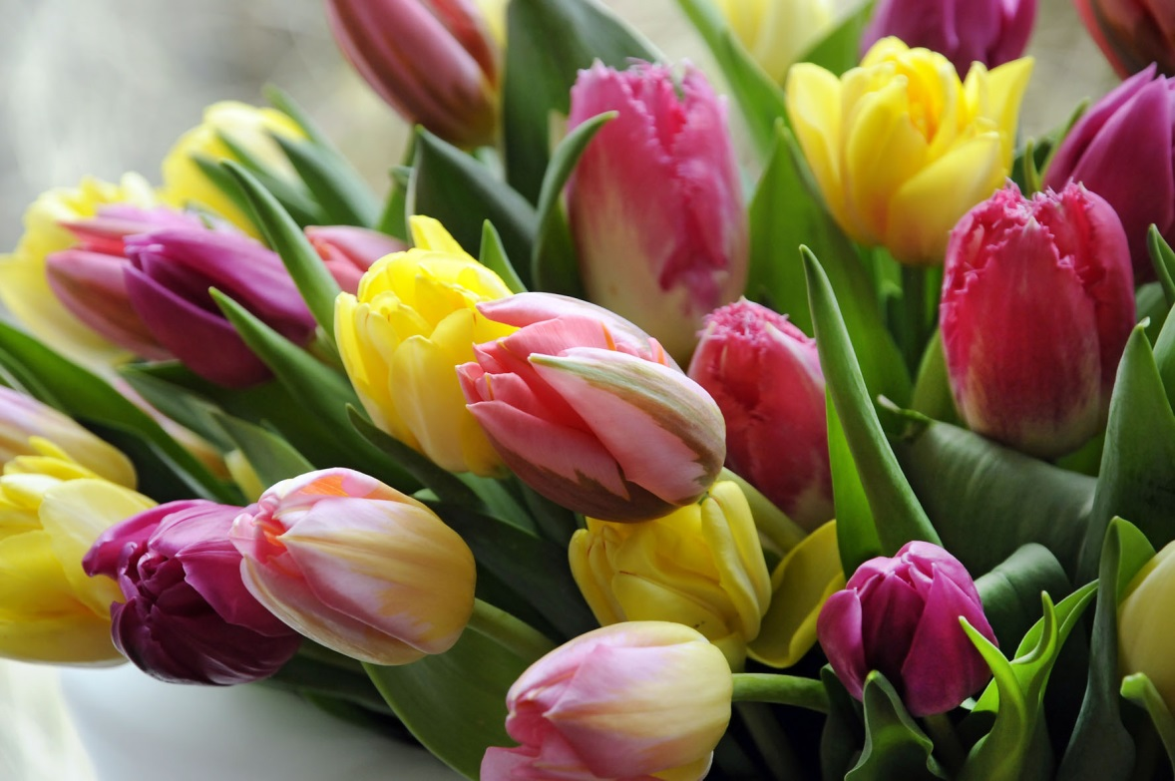
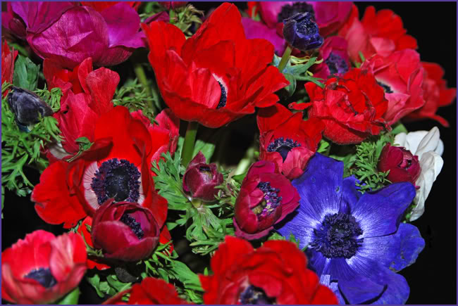
Bolbloemen

Slide 4
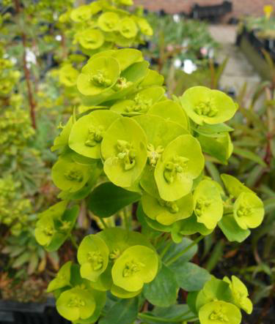
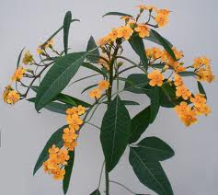
Euphorbia’s

Slide 5
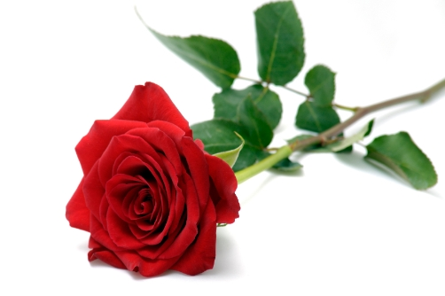
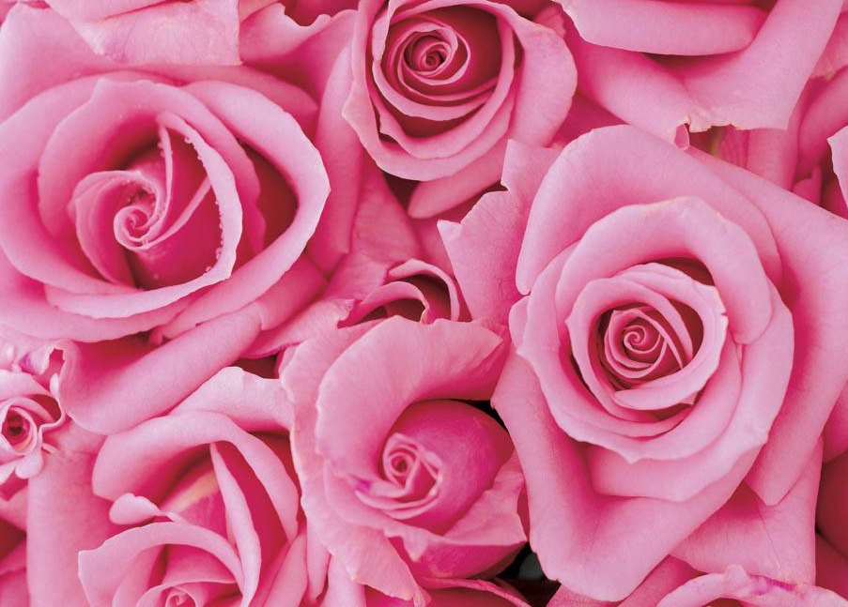
Rozen

Slide 6
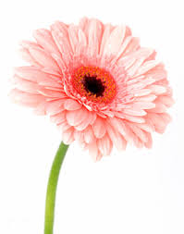
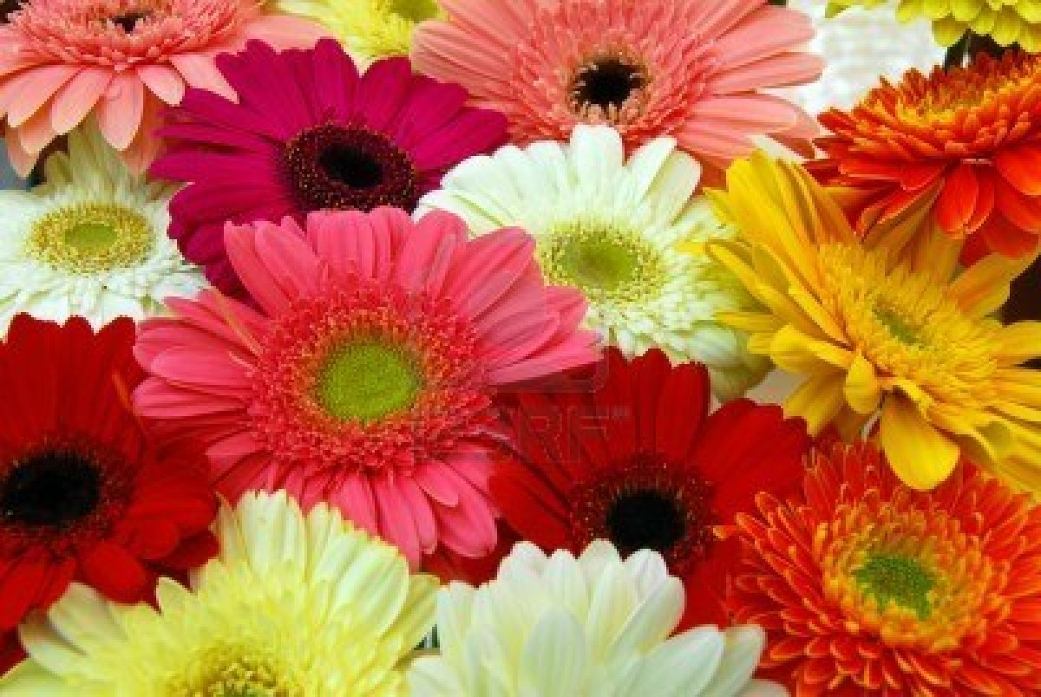
Gerbera’s

Slide 7
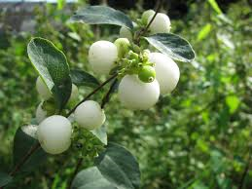
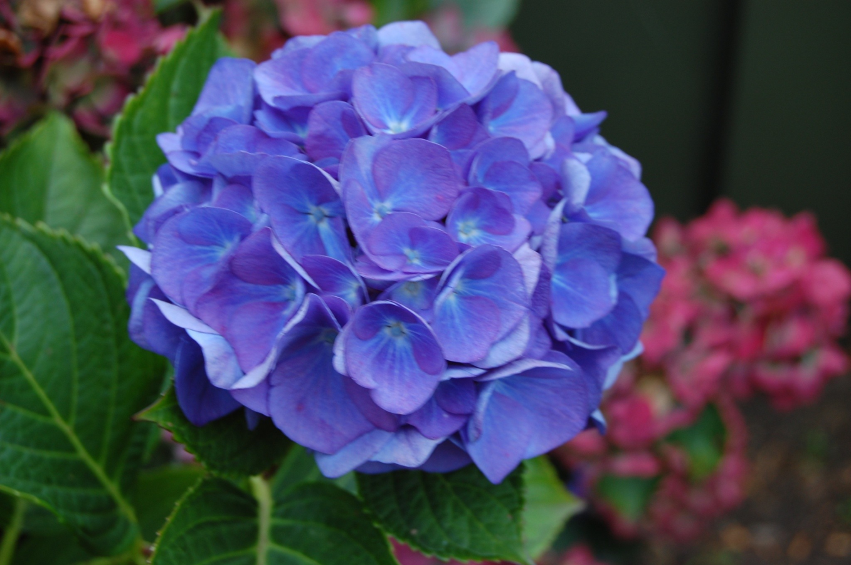
Heesters

Slide 8
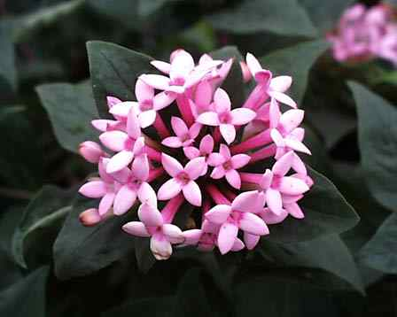
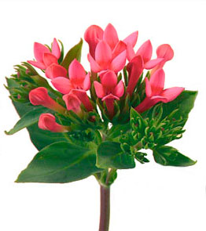
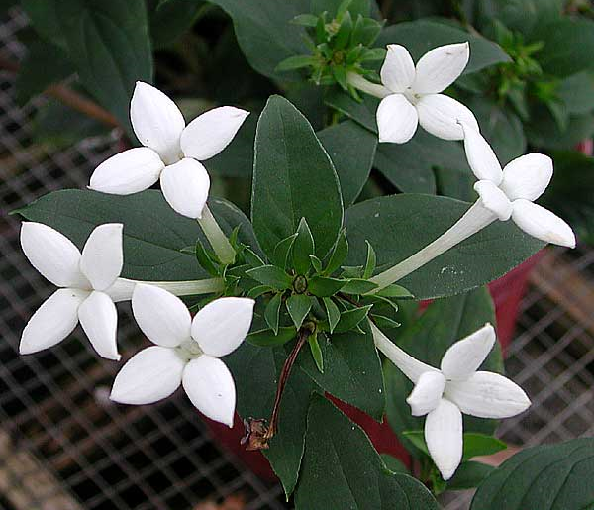
Bouvardia

Slide 9
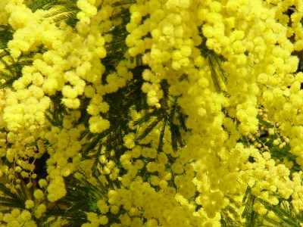
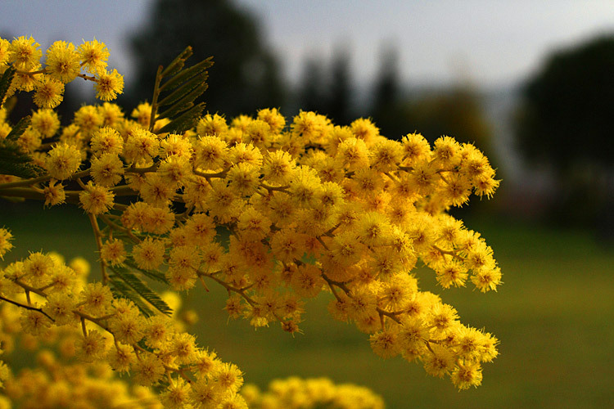
Mimosa

